Slide 1

TRƯỜNG TIỂU HỌC YÊN THÁI
Chào mừng các em đến với tiết học hôm nay!
MÔN TOÁN
LỚP 5

Slide 2

TRƯỜNG TIỂU HỌC YÊN THÁI
Thứ sáu ngày 22 tháng 04 năm 2022
Toán
Phép chia

Slide 3






KHỞI ĐỘNG

Slide 4

Khởi động
Khoanh vào chữ cái đặt trước câu trả lời đúng
Kết quả của phép nhân: 34,67 × 0,1 là:
A. 3,467
A
B. 346,7
C. 3467
D. 0,3467

Slide 5
Khởi động
Khoanh vào chữ cái đặt trước câu trả lời đúng
Kết quả của phép nhân: 0,049 × 100 là:
A. 0,49
B. 346,7
C
C. 4,9
D. 0,3467

Slide 6


Thứ sáu ngày 22 tháng 04 năm 2022
Toán
Phép chia
Thương
Phép chia hết
a
:
b
=
c
Số bị chia
Số chia
a : 1 = a
Chú ý
a : a = 1
( a khác 0)
0 : b = 0
( b khác 0)

Slide 7
Thứ sáu ngày 22 tháng 04 năm 2022
Toán
Phép chia
Phép chia có dư
a
:
b
=
c
( dư r)
Số bị chia
Số chia
Thương
Số dư
Lưu ý: Số dư phải bé hơn số chia

Slide 8
Thứ sáu ngày 22 tháng 04 năm 2022
Toán
Phép chia
Bài 1. Tính rồi thử lại ( theo mẫu)
Mẫu: 5832 24
103 243
072
0
5837 24
103 243
077
5
Thử lại: 243 x 24 + 5 = 5837
Thử lại:
243 x 24 = 5832
Em có nhận xét gì về cách thử lại của hai phép tính?

Slide 9
Thứ sáu ngày 22 tháng 04 năm 2022
Toán
Phép chia
Bài 1. Tính rồi thử lại ( theo mẫu)
a/ 8192 : 32 = ?
15335 : 42 = ?
8192 32
42
15335
179
2
5
6
3
6
273
5
192
215
00
05
Thử lại: 256 x 32 = 8192
Thử lại: 365 x 42 + 5 = 15335

Slide 10
Thứ sáu ngày 22 tháng 04 năm 2022
Toán
Phép chia
Bài 1. Tính rồi thử lại ( theo mẫu)
b/ 75,95 : 3,5 = ?
97,65 : 21,7 = ?
75,95 3,5
,
21,7
97,65
,
059
2
1
7
,
,
5
1085
4
245
000
00
Thử lại: 21,7 x 3,5 = 75,95
Thử lại: 4,5 x 21,7 = 97,65

Slide 11
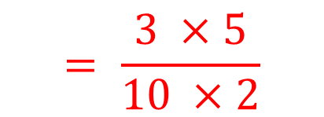
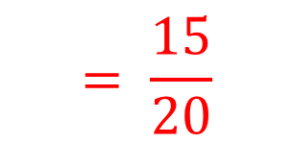
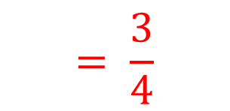
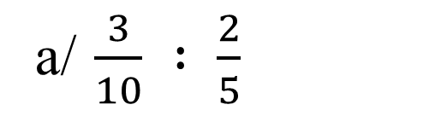
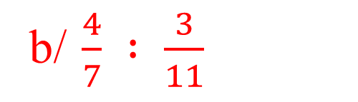
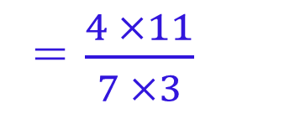
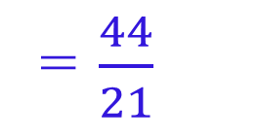
Thứ sáu ngày 22 tháng 04 năm 2022
Toán
Phép chia
Bài 2. Tính

Slide 12
Thứ sáu ngày 22 tháng 04 năm 2022
Toán
Phép chia
Bài 3. Trò chơi: Ngôi sao may mắn

Slide 13




8
7
1
5
9
2
3
6
10
4
LUCKY STAR
pipi

Slide 14




25 : 0,1
Phần thưởng là 1 tràng pháo tay
250
GO HOME

Slide 15
25 x 10
Phần thưởng là 1 bông hoa
250
GO HOME

Slide 16
48 : 0,01
You are given 3 candies
4800
GO HOME

Slide 17
48 x 100
You are given 2 candies
4800
GO HOME

Slide 18
95 : 0,1
You are given 3 candies
950
GO HOME

Slide 19
72 : 0,01
You are given 2 candies
7200
GO HOME

Slide 20
11 : 0,25
You are given 4 candies
44
GO HOME

Slide 21
11 x 4
You are given 5 candies
44
GO HOME

Slide 22
32 : 0,5
You are given 3 candies
64
GO HOME

Slide 23
125 : 0,25
You are given 3 candies
500
GO HOME

Slide 24
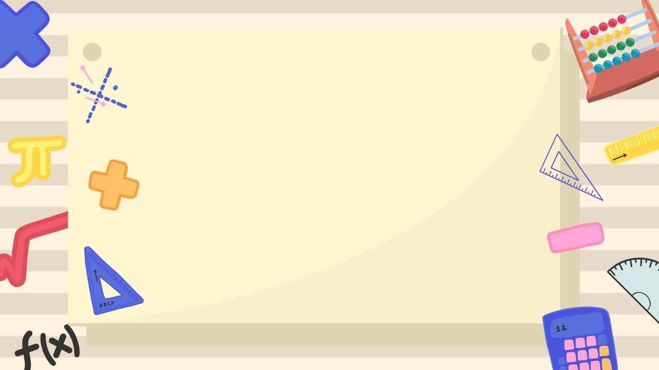
Toán
PHÉP CHIA
4. Tính bằng hai cách:
7
3
4
3
a)
:
+
:
11
5
11
5
7
5
4
5
=
x
+
x
11
3
11
3
55
5
35
20
=
=
+
=
3
33
33
33
7
3
4
3
a)
:
+
:
11
5
11
5
7
4
3
3
5
=
+
:
= 1 :
=
11
11
5
5
3

Slide 25
Toán
PHÉP CHIA
4. Tính bằng hai cách:
b) (6,24 + 1,26) : 0,75
=
7,5
: 0,75
= 10
b) (6,24 + 1,26) : 0,75
6,24 : 0,75
+
1,26 : 0,75
=
=
8,32
+
1,68
= 10

Slide 26








THANK YOU

